Slide 1

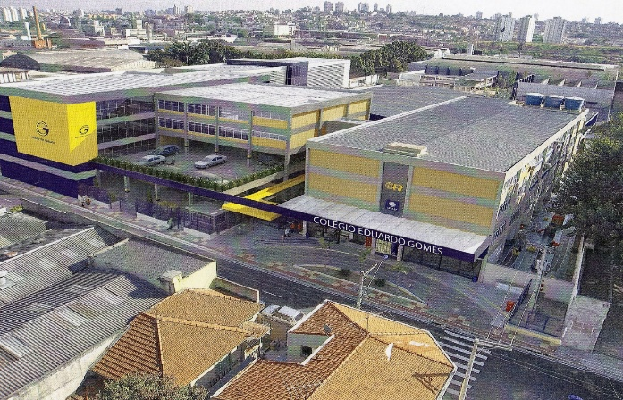
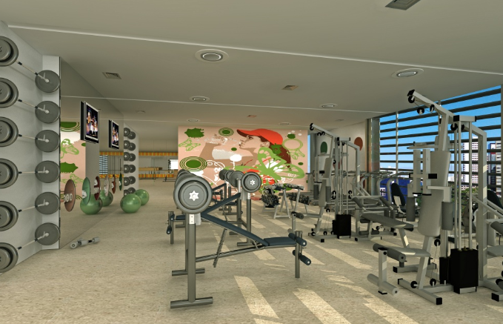
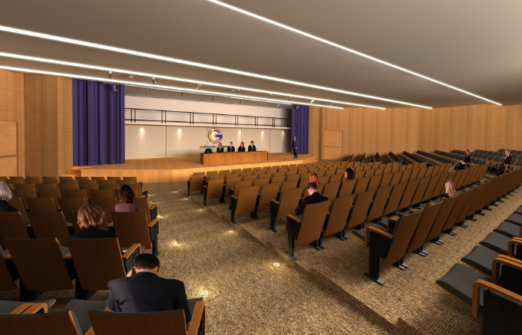

1ª REUNIÃO DE PAIS
2018
Apresentação disponível no site do Colégio
www.colegioeduardogomes.com.br

Slide 2
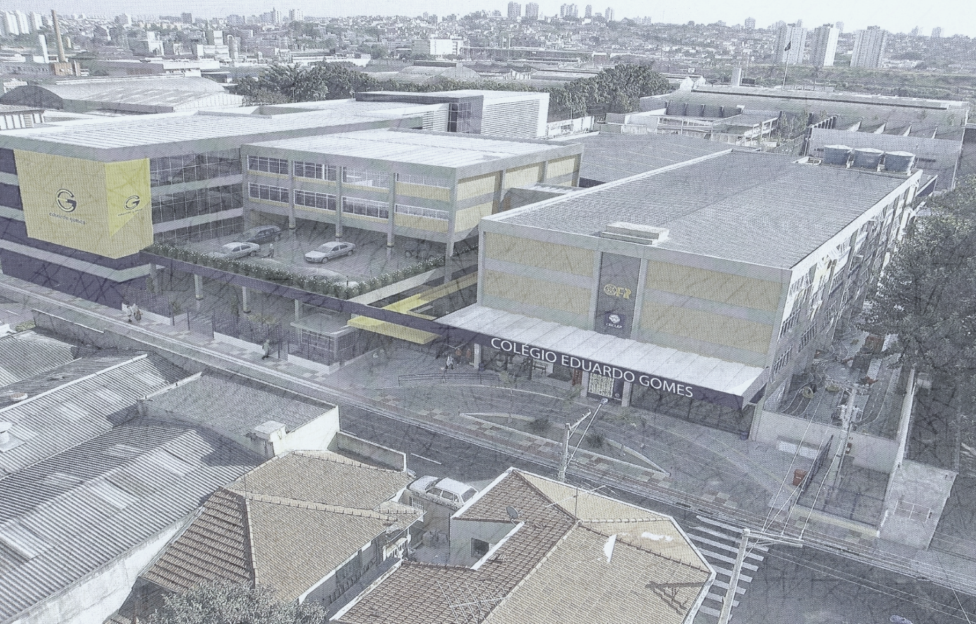
PRINCIPAIS ABORDAGENS
Material Anglo- Norteador do trabalho didático. Conteúdo espiralado e verticalizado
Perfil, Proposta e Rotina do Ano – Educação Infantil e 1º ano
Período de Adaptação/Transição
Formação das turmas - As turmas são formadas a partir de observações pedagógicas
Importância da disciplina

Slide 3
INFORMAÇÕES ESPECÍFICAS
Caderno 1
Importância dos materiais pedidos na lista (ex.: fotos)
Estímulos – vivência
Autonomia
Dia da fruta
Dia do brinquedo
Lanche
Alunos do integral (Cantina e Restaurante)
Roda da leitura e demais projetos

Slide 4
INFORMAÇÕES ESPECÍFICAS
Troca de roupa - enviar todos os dias - troca de roupa completa e tênis. Alunos do integral devem trazer duas trocas de roupa (identificadas)
Nécessaire (verificar todos os dias)
Materiais do aluno - trazer no 1º dia de aula
Mochila para os pertences
Mochila para passeios e excursões
Mala auxiliar para as modalidades esportivas
Garrafinha de água
Tênis para Educação Física/ Sandália(cuidado)
Formatura - NII – contempla a finalização da etapa inicial

Slide 5
LIÇÃO DE CASA
“Aula dada, aula estudada, hoje.”
Em aula, o aluno entende. Em casa, o aluno aprende.
Mesmo quando houver dúvida sobre a lição de casa, o aluno deverá tentar fazê-la. Na sala de aula, o(a) professor(a) esclarecerá as dúvidas para que o aluno possa concluí-la.
Autonomia
Correção
Incentivo à leitura
Interdisciplinaridade
Projetos
Obs.: Atenção às datas de apresentação/entrega de tarefas e trabalhos. A realização de atividades e o cumprimento dos prazos são fundamentais para o processo de ensino/aprendizagem.

Slide 6
ATIVIDADES ESPORTIVAS
Período de inscrição, pelo site, de 31/01 a 15/02
Início das atividades – 19/02
Uso obrigatório do uniforme – 1º/03
Exame médico – 1ª quinzena de fevereiro
Mais informações seguirão comunicados específicos.

Slide 7
AVALIAÇÃO DE
DESEMPENHO
Educação Infantil e 1º ano.
A avaliação do desenvolvimento é trimestral, em forma de relatório dos aspectos cognitivos, sociais e motores, de acordo com cada fase e elaborado individualmente, a partir dos conteúdos trabalhados no trimestre.

Slide 8


AULAS DE INGLÊS
2018
Educação Infantil – 1 aula semanal
1º ano – 2 aulas semanais
Parceria Cel Lep – (EI e EF)
O material será fornecido pelo Colégio (1º ano).
Todo acompanhamento, treinamento e capacitação dos professores serão feitos pela equipe do Cel Lep.
A grade das aulas de Inglês do Colégio é diferente das aulas in school.

Slide 9
PROJETO DE VIDA
2018
1º ao 9º ano do EF
Em substituição à disciplina de Empreendedorismo e Ética
Alunos serão avaliados por frequência
1º ao 5º ano do EF – Metodologia OPEE

Slide 10
DIA DO BRINQUEDO
EDUCAÇÃO INFANTIL E 1º ANO
Semanalmente, em dia preestabelecido
Identificar o brinquedo
Trazer brinquedos que caibam na mochila
Não trazer brinquedos caros e /ou que tenham valor sentimental
O Colégio não se responsabiliza por perdas e avarias dos brinquedos

Slide 11
ANIVERSÁRIOS
Bolo (cortado e embrulhado), refrigerante ou suco
Verificar se, na turma, há alunos diabéticos, alérgicos, com intolerâncias (glúten, lactose etc.) e avisar a professora, com antecedência, que enviará bolo
Enviar descartáveis
Não trazer velas
Convites para festa particular – só serão entregues se enviados para TODOS os alunos da sala
Para festas realizadas no Colégio, não há necessidade do envio de convites
Não enviar máquina fotográfica

Slide 12
EXCURSÕES CULTURAIS
Importância da participação e do respeito às datas para adesão

Slide 13
RECURSOS TECNOLÓGICOS
Lousas eletrônicas
Disponíveis em todas as salas de aula
Recurso 3D disponível nas salas de multimídia
Notebooks - Disponíveis para uso em sala de aula
Chromebooks - Disponíveis para uso em sala de aula
Robótica - Aulas quinzenais para o 1º ano do Ensino Fundamental

Slide 14
SITE DO EG
Os pais ou responsável devem acessar o site do Colégio Eduardo Gomes/aplicativo para tomar ciência de comunicados, cronogramas e para fazer o acompanhamento diário da vida escolar dos alunos (tarefas, trabalhos, faltas, horários, etc.).
Login e senha: Já foram enviados aos pais.
Lembramos que a senha é de uso pessoal e intransferível.
Acesso a partir de 29/01/2018.
www.colegioeduardogomes.com.br
Aqueles que necessitarem de qualquer orientação quanto ao cadastramento devem entrar em contato com a Secretaria.

Slide 15
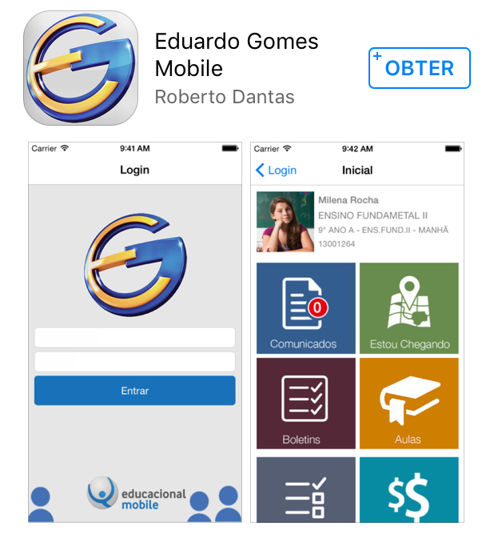
APLICATIVO
EDUARDO GOMES MOBILE
Aplicativo que permite aos pais ou responsável navegar de smartphone e/ou tablet, nas seguintes opções:
comunicados
boletins
aulas (diário de classe)
financeiro
“Estou chegando” – recurso para agilizar a saída do aluno

Slide 16
PAINEL DO ALUNO
O acesso ao Painel do Aluno e ao aplicativo do Colégio é feito através de login e senha.
Os pais receberam essas informações, por e-mail, no dia 26/01/2018. As informações sobre o estudante estarão disponíveis somente a partir de 29/01, início do ano letivo.
Os pais cujos filhos estudaram no EG em 2017 já possuem login e senha, que não serão alterados.

Slide 17





PLATAFORMAS DE ESTUDOS

Slide 18
COMUNICAÇÃO
• agenda
• e-mail - acréscimo do .br Exemplo: secretaria@colegioeduardogomes.com.br
• contato telefônico
• atendimento pré-agendado
• comunicados / informativos
• portal
ESCOLA
FAMÍLIA

Slide 19

Uso seguro, responsável e consciente
REDES SOCIAIS

Slide 20
ORIENTAÇÃO NUTRICIONAL
Campanha de alimentação saudável - Frituras e refrigerantes somente às sextas-feiras.
Atendimento individual aos alunos com distúrbios alimentares.
Os cardápios (cantina e restaurante) ficam disponíveis no site do Colégio, no início de cada mês.
Obs.: Havendo imprevisto, o cardápio poderá ser alterado, o que costuma ser raro acontecer, mas, quando ocorrer, os pratos serão substituídos por outros equivalentes, sem qualquer prejuízo para os alunos e com a indicação/orientação da nutricionista.

Slide 21
RESTAURANTE
Restaurante (4226-3783 – Ivone ou Natasha) – Site www.restaurantegiragirassol.com.br
Pode-se comprar o almoço avulso ou para o mês todo. Nesse caso, com desconto.
Pode-se optar pelo cadastro biométrico e recarregar a conta sempre que necessário.
Opções de almoço: self-service, com direito a suco e gelatina;
prato pronto, com suco e sobremesa à parte.
São aceitos cartões de crédito ou débito, cheque ou dinheiro para o pagamento, que deve ser realizado antecipadamente.
Pode-se fazer a transação on-line (recarga e acompanhamento do saldo).

Slide 22
CANTINA
Cantina (95844-0617 – Graça ou Jane) – Site www.cantinadoedu.com.br
Pode-se comprar o almoço avulso (vale-refeição) ou optar por comprar o cartão-refeição e recarregá-lo sempre que necessário.
Opções de almoço: self-service (opção somente para as turmas do Integral e Semi), com direito a suco, sobremesa ou fruta;
prato pronto, com suco e sobremesa à parte.
São aceitos cartões de débito ou crédito, cheque ou dinheiro para pagamento.
Pode-se fazer a transação on-line (recarga e acompanhamento do saldo).
Início das atividades de atendimento ao público no primeiro dia letivo.
Não funciona no mês de julho.

Slide 23
RESTAURANTE / CANTINA
Em dias de modalidades esportivas, é possível contratar (avulso ou mensal), mediante o pagamento de uma taxa - serviço de acompanhamento no horário de almoço (das 11h às 13h30min).
Caso haja interesse, procurar a Recepção do Colégio.
Obs.: Integral e Semi-integral: é de responsabilidade da família creditar os valores para o fornecimento das refeições.

Slide 24
MEDICAMENTOS E RESTRIÇÕES ALIMENTARES
Medicamentos: somente com receita médica.
Importante: Enviar o medicamento bem fechado (lacrado), com as devidas anotações na agenda (horário e posologia), para que possamos encaminhar à responsável (Cláudia – Dep. de Bem-estar).
A medicação pode ser entregue na Recepção do Colégio, que encaminhará ao Departamento de Bem-estar.
Restrições alimentares: informar alergias relacionadas à ingestão de determinados alimentos.

Slide 25
IDENTIFICAÇÃO DE MATERIAIS
- É imprescindível a identificação dos pertences dos alunos (uniforme, objetos de uso pessoal, apostilas, materiais etc.).
- Uniformes ou objetos levados, por engano, devem ser devolvidos com urgência.
- O Colégio não se responsabiliza pela perda de materiais e ou/uniformes e por objetos que não fazem parte do material escolar (celular, equipamentos eletrônicos, etc.).

Slide 26
HORÁRIOS
Atenção aos horários de entrada e saída
EDUCAÇÃO INFANTIL
Respeitar o horário de saída – A tolerância para buscar seu filho será de 30min.
Atividades extracurriculares – os alunos não poderão ficar “ociosos” nas dependências do Colégio.
ATENÇÃO:
A LIBERAÇÃO DO ALUNO SERÁ FEITA APÓS 10 MINUTOS DO HORÁRIO DE SAÍDA, PARA QUE POSSAMOS ORGANIZAR SEU DESLOCAMENTO ATÉ O PÁTIO.
NOS DIAS DE ATIVIDADE ESPORTIVA, OS PAIS DEVEM BUSCAR SEUS FILHOS APÓS 15 MINUTOS DO HORÁRIO DE SAÍDA (TEMPO DE TROCA DE ROUPA – QUANDO HOUVER – E DESLOCAMENTO ATÉ O PÁTIO).
Maternal e Nível I | 13h10min às 17h30min
Nível II | 13h10min às 17h40min
SEMI-INTEGRAL | 9h30min às 17h40min
INTEGRAL | 7h40min às 17h40min

Slide 27
HORÁRIOS
Atenção aos horários de entrada e saída
1º Ano do Ensino Fundamental
Respeitar o horário de saída – A tolerância para buscar seu filho será de 30min.
Atividades extracurriculares – os alunos não poderão ficar “ociosos” nas dependências do Colégio.
ATENÇÃO:
A LIBERAÇÃO DO ALUNO SERÁ FEITA APÓS 10 MINUTOS DO HORÁRIO DE SAÍDA, PARA QUE POSSAMOS ORGANIZAR SEU DESLOCAMENTO ATÉ O PÁTIO.
NOS DIAS DE ATIVIDADE ESPORTIVA, OS PAIS DEVEM BUSCAR SEUS FILHOS APÓS 15 MINUTOS DO HORÁRIO DE SAÍDA (TEMPO DE TROCA DE ROUPA – QUANDO HOUVER – E DESLOCAMENTO ATÉ O PÁTIO).
MANHÃ | 7h20min às 12h
TARDE | 13h10min às 17h50
SEMI-INTEGRAL | 7h20min às 15h30min / 9h30min às 17h50min
INTEGRAL | 7h20min às 17h50min

Slide 28
CRACHÁS
Educação Infantil ao 5º ano do EF – Entrega em 27/01/2018 e durante a semana de 29/01/2018 aos alunos.
6º ao 9º ano do EF e EM – Entrega na semana do dia 29/01/2018 aos alunos.
O uso do crachá de identificação é obrigatório para entrar no Colégio e sair de suas dependências.

Slide 29
SAÍDA ANTECIPADA
Quando seu(sua) filho(a) precisar sair antes do final das aulas, ou quando outra pessoa vier buscá-lo(a), diferente daquela que costuma vir, favor enviar autorização, por escrito, assinada pelo responsável e entregue no início do período à inspetora do andar, ou enviar um e-mail para:
atendimento@colegioeduardogomes.com.br
orientacao1@colegioeduardogomes.com.br
Obs.: O aluno só poderá ser dispensado nos horários de trocas de aula.
Na solicitação por escrito, anotar o horário de retirada do aluno, respeitando o horário de troca de aula.
Deixar o filho ciente da saída antecipada.

Slide 30
ATRASOS
A partir do quarto atraso, o aluno receberá um comunicado por escrito. A partir do sétimo atraso, o aluno perderá a primeira aula.
Se houver justificativa médica, documentada, o atraso não será computado. O responsável deverá dirigir-se à Recepção do Colégio.
Caso o aluno se atrase após o intervalo, ficará impedido de assistir à aula subsequente e será encaminhado à Orientação Educacional.

Slide 31
ATENÇÃO AO USO DA BAIA
Agilidade no embarque e desembarque dos alunos. Deixem as malas, no carro, em local de fácil acesso.
Não estacionar na vaga para deficientes. Ela deverá ser utilizada apenas para embarque e desembarque de deficientes.
Estacionem sempre em fila única, pois, em fila dupla, o motorista prejudica o trânsito e põe em risco a segurança dos alunos. Constatou-se que o primeiro motorista que para em fila dupla induz os demais à prática da mesma irregularidade.
Respeitar a fila, organizada por ordem de chegada, pois todos têm as mesmas necessidades. “Furar” fila é falta de educação! Temos presenciado comportamentos inadequados, que geram discussões e só atrapalham a educação das crianças.

Slide 32
ATENÇÃO AO USO DA BAIA
Na saída, se seus filhos não estiverem no local, circulem e retornem, pois é expressamente proibido estacionar na baia. Os alunos demoram, em média, dez minutos para sair, ao término das aulas e/ou atividades esportivas, após o sinal. Durante esse tempo, não adianta solicitar que o aluno seja chamado; é mais interessante programar-se para chegar ao Colégio no horário adequado à saída do aluno.
Importante: o acesso à fila da baia é feito pela Rua São Francisco, conforme determinação do Departamento de Trânsito de São Caetano do Sul.
Os funcionários são responsáveis pelo bom andamento e organização da baia e merecem todo o respeito dos usuários.
CONTAMOS COM A COMPREENSÃO DE TODOS.
EDUQUE PELO EXEMPLO!

Slide 33
ESTACIONAMENTO PARA PAIS
Convênio:
  Estacionamento Playball – Rua Conceição, 100
O convênio será válido durante o seguinte período: 2ª a 6ª, das 7h às 19h.
O Colégio disponibiliza vagas, durante o período de até 1 hora, sem custo.

Slide 34
ATENÇÃO
Pais de alunos novos – Educação Infantil e Ensino Fundamental até o 5º ano - por medida de segurança, nas primeiras semanas de aula, é obrigatório apresentar o cartão de identificação, no momento da saída de seu filho do Colégio.

Slide 35
MANUAL PARA PAIS E ALUNOS
Disponível no site
www.colegioeduardogomes.com.br
no menu Informativos/ Manual para pais e alunos.

Slide 36
ALIANÇA ESCOLA/FAMÍLIA
AÇÕES PROMOVIDAS EM 2017
Dia da Família - Corrida e caminhada
Ciclo de Palestras – para pais – (Educação Infantil, Ensino Fundamental -1º ao 9º ano e Ensino Médio) e alunos – (do 8º ano do Ensino Fundamental à 3ª série do Ensino Médio)
Festa Junina
EG EducAção
Roda de Conversa - (Educação Infantil, Ensino Fundamental e Ensino Médio)
Palestras adicionais com temas diversos
Eventos (apresentações de atividades pedagógicas, culturais e esportivas)
Em 2018, não fique de fora!
PARTICIPE!

Slide 37
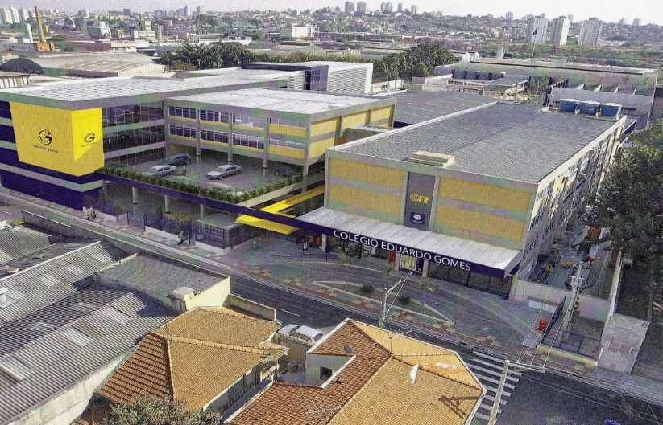

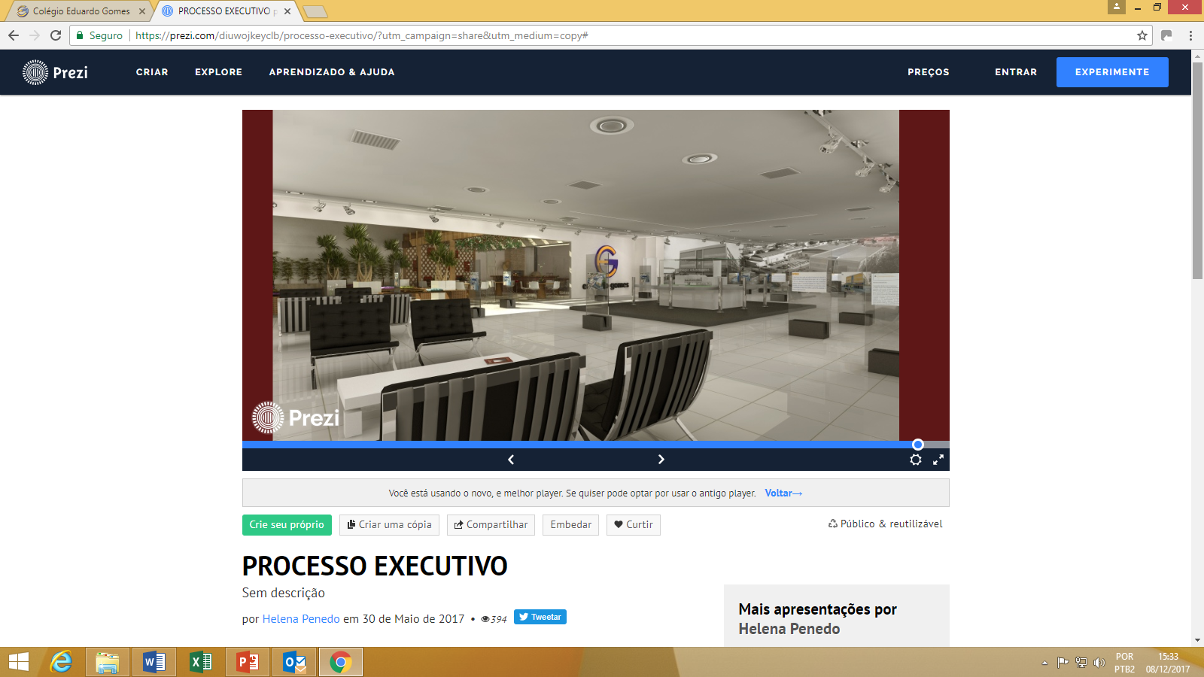
Obrigado(a) por sua presença!
A pauta desta reunião estará disponível, para consulta, no site do Colégio.

